Slide 1


ОСВІТНІ ТЕНДЕНЦІЇ
В СФЕРІ ЕНЕРГОЗБЕРЕЖЕННЯ
Ірина Шведчикова – професор кафедри
енергоменеджменту та прикладної електроніки
Київського національного університету технологій та дизайну

Slide 2

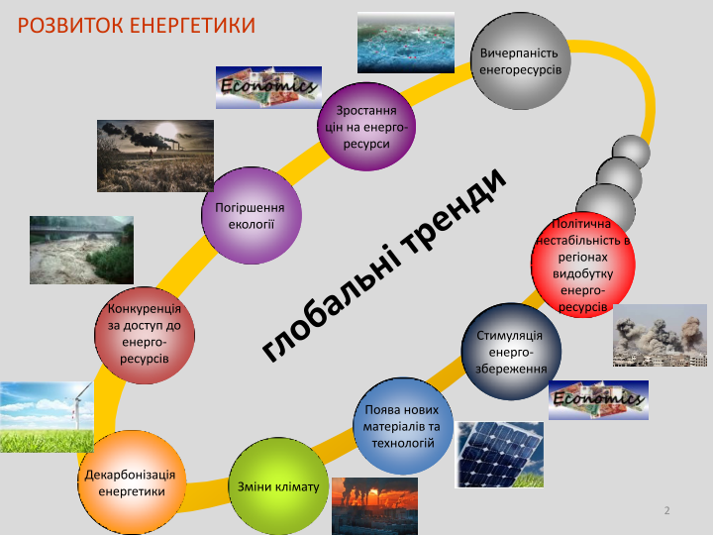
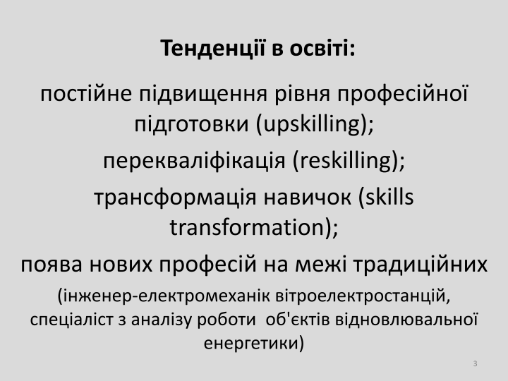
2018 – рік народження концепції ОППД
Освітня платформа проектної діяльності (ОППД) в сфері енергоефективності
Енергоефективність неможлива без грамотних спеціалістів. Потрібна система, що забезпечить підготовку фахівців, які не просто матимуть дипломи, а зможуть одразу проводити якісні заходи.

Slide 3
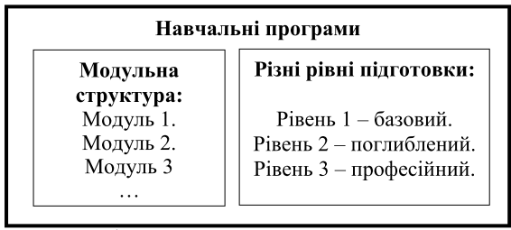
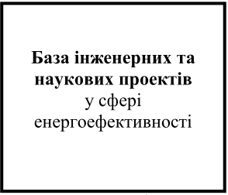
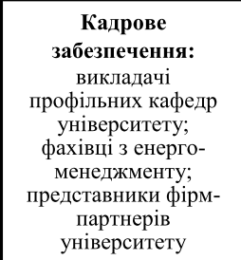
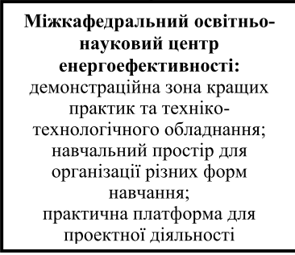
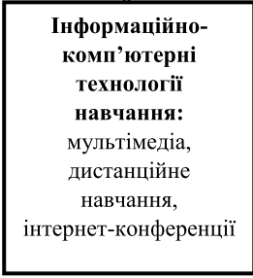
Концепція побудови освітньої платформи проектної діяльності у сфері енергоефективності
Освітня платформа проектної діяльності у сфері енергоефективності

Slide 4
РЕАЛІЗАЦІЯ КОНЦЕПЦІЇ ОППД КНУТД
Кадрове забезпечення
Проекти GIZ: «Підтримка національного ФЕ та програми екологічних реформ (S21) в Україні»; «Реформи у сфері енергоефективності».
Центр енергоефективності
Тренінги та семінари (GIZ, ГО «Асоціація енерго- аудиторів України)
Технології навчання
Дистанційні технології навчання, дуальна освіта
2018-2019
2019
Навчальні програми
1. ОПП підготовки фахівців із сертифікації енергетичної ефективності будівель.
2. ОПП підготовки фахівців з обстеження інженерних систем будівель.
ОППД
2019
жовтень 2018
2018-2020
Інженерні та наукові проекти
Держбюджетні фундаментальні та прикладні роботи (3 проекти), науково-технічні розробки

Slide 5
Тренінги та семінари на базі ЦЕ
1. ГО «Школа енергоефективності» та GIZ
Тренінг для відповідальних посадових осіб центральних органів виконавчої влади з організації системи енергоменеджменту і енергомоніторингу з метою ефективного управління експлуатацією державних установ.
2. GIZ від імені проекту «Енергоефективність у громадах II» та ПП «Енергетична Агенція «Ефективна Енергія»»
Семінари для представників 20-ти міст місцевого самоврядування в рамках програми GIZ «Енергоефективність в громадах», якою передбачена консультаційна підтримка з впровадження муніципального енергоменеджменту через створення фахової платформи misto-em.org.ua.
3. Проект GIZ «Підтримка національного Фонду енергоефективності та програми екологічних реформ (S2I) в Україні»
Курс підготовки тренерів з навчання енергоаудиторів для Фонду енергоефективності.
4. ГО «Асоціація енергетичних аудиторів України»
Тренінг “Енергетичний аудит будівель”.

Slide 6
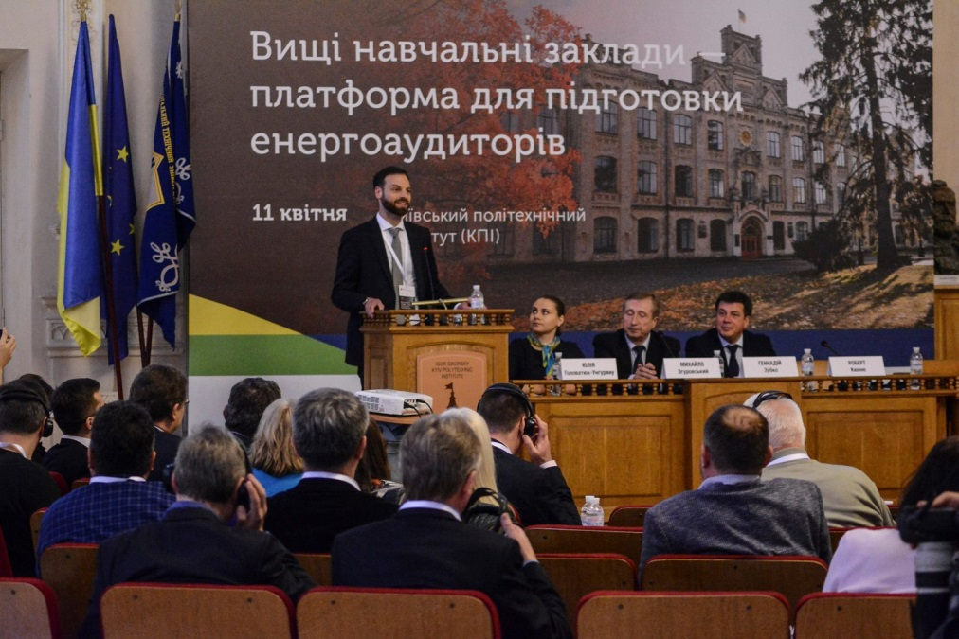
РЕАЛІЗАЦІЯ КОНЦЕПЦІЇ ОППД КНУТД
Захід «Вищі навчальні заклади – платформа для підготовки висококваліфікованих енергоаудиторів» в рамках реалізації проекту «Підтримка національного Фонду енергоефективності та програми екологічних реформ (S21) в Україні».
Проект реалізується в рамках співпраці між Урядами України та Німеччини на виконання угоди між Міністерством регіонального розвитку, будівництва та житлово-комунального господарства України та Німецьким товариством міжнародного співробітництва GIZ.

Slide 7
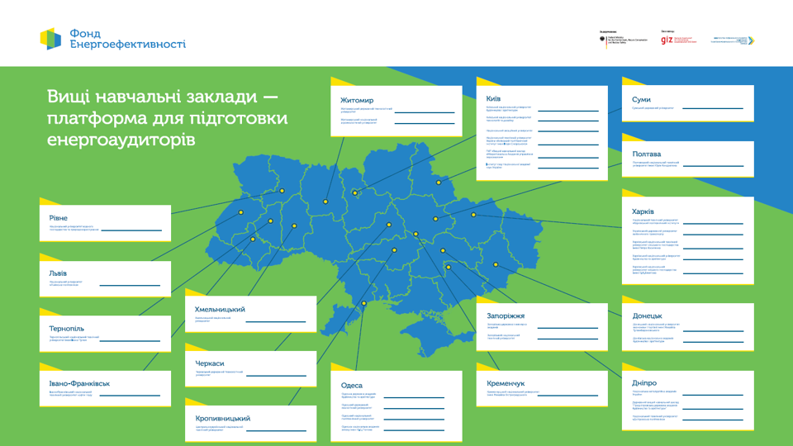
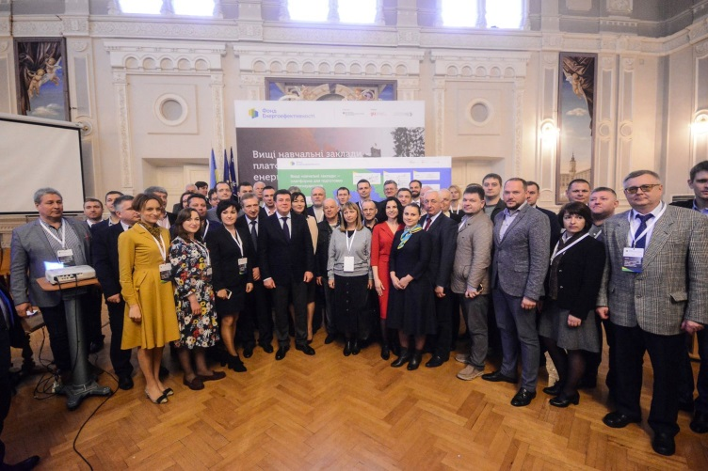
РЕАЛІЗАЦІЯ КОНЦЕПЦІЇ ОППД КНУТД
Програма співпраці передбачає розробку спеціалістами GIZ програми тренінгів для підготовки енергоаудиторів, проведення тренінгів для викладачів-енергоаудиторів і представників університетів.
У подальшому викладачі-енергоаудитори, які пройшли підготовку, впроваджують аналогічні тренінги за підтримки GIZ на базі своїх університетів.

Slide 8
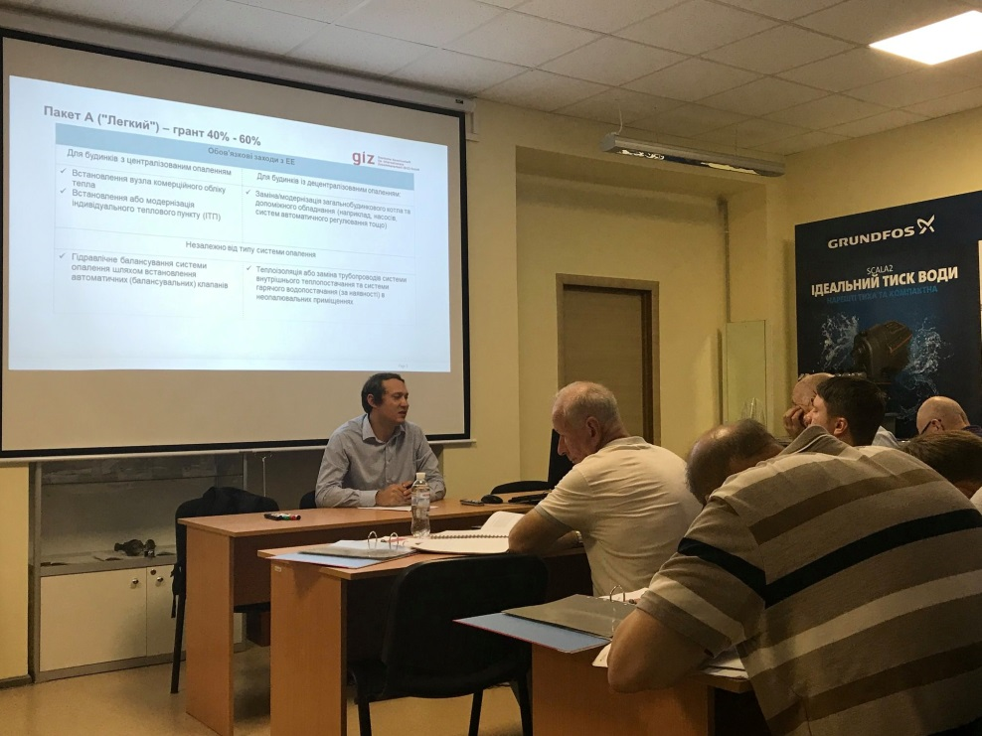
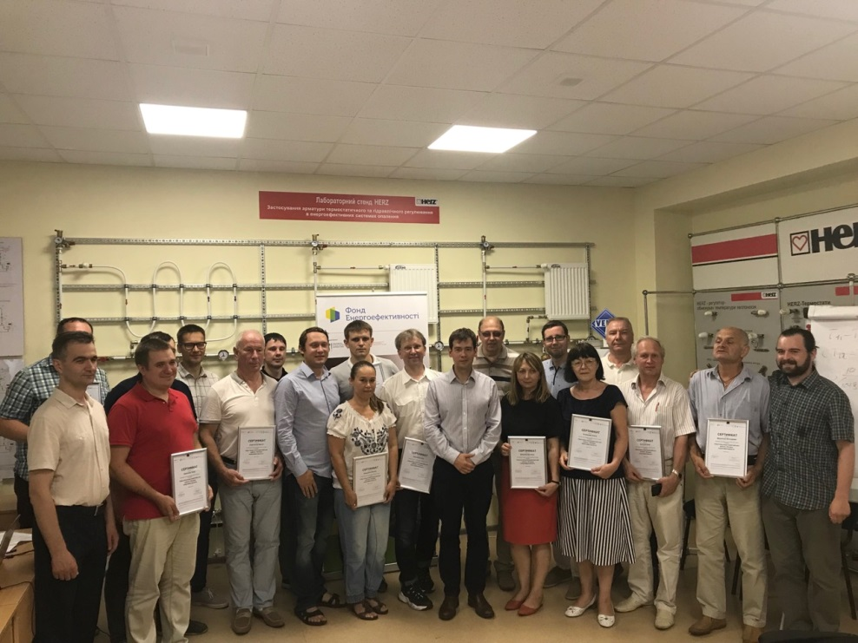
РЕАЛІЗАЦІЯ КОНЦЕПЦІЇ ОППД КНУТД
Курс навчання для тренерів тривалістю 72 години за програмою «Підготовка енергоаудиторів для роботи з Фондом енергоефективності»,
червень 2019 р.

Slide 9
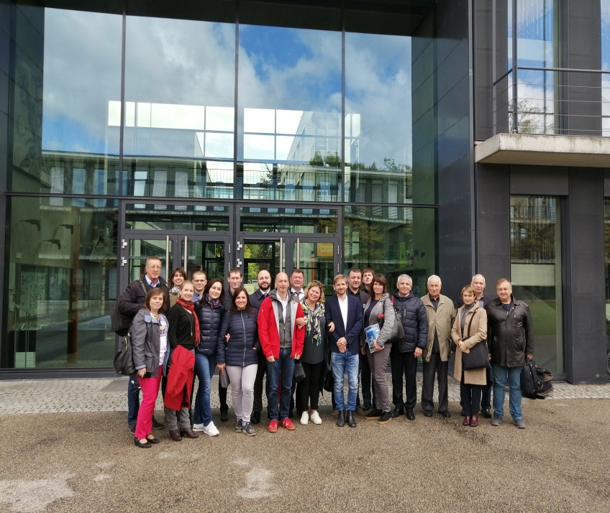
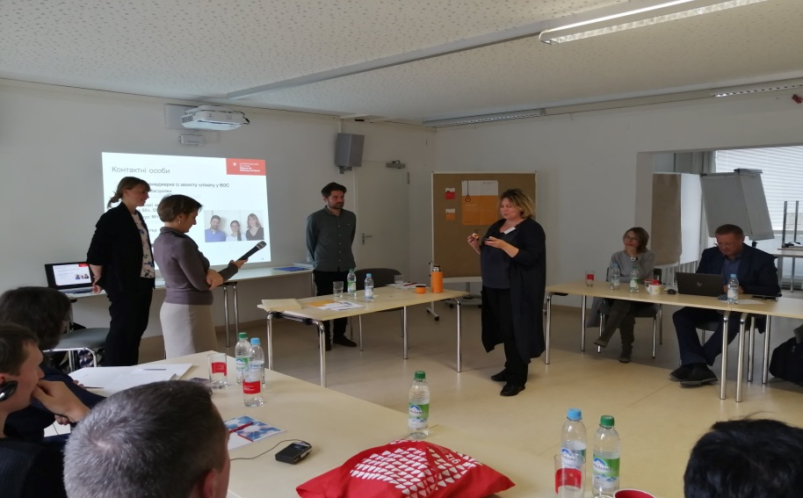
РЕАЛІЗАЦІЯ КОНЦЕПЦІЇ ОППД КНУТД
Ознайомлення із особливостями дуальної системи освіти у Німеччині (Мюнхен). Поїздка відбулася в рамках компоненту професійної кваліфікації проекту «Реформи у сфері енергоефективності».

Slide 10

РЕАЛІЗАЦІЯ КОНЦЕПЦІЇ ОППД КНУТД
✔німецька система освіти в сфері енергоефективності - у Державному міністерстві освіти та культурних справ Баварії;
✔ технічні тренінги щодо систем енергоменеджменту (ISO 50001 Енергоменеджмент – Спеціалісти, аудитори, керівники) у TÜV SÜD Akademie GmbH;
✔програма енергозбереження в школах «П’ятдесят на п’ятдесят» у Департаменті освіти та науки міста Мюнхена;
✔дослідження та інновації з енергоефективності в будівлях в Energie Campus Nürnberg;
✔програми перепідготовки фахівців з енергоефективності у Торгово-промисловій палаті Мюнхена.

Slide 11
Висновки
Основними напрямками подальшої практичної реалізації концепції ОППД є:
започаткування курсів практичної підготовки з енергоаудиту будівель для роботи з Фондом енергоефективності;
впровадження освітньої діяльності шляхом організації навчальних семінарів, сесій, тематичних курсів, тренінгів у формі очного або очно-заочного навчання на основі технологій дистанційного навчання з урахуванням індивідуальної освітньої траєкторії слухача.

Slide 12
Дякую за увагу!
Thank you for your attention!

